Slide 1
SQl 활용
정기수행평가
2022/10/21
길은섭

Slide 2
목차
1. 프로젝트 생성 및 구성
2. 화면 구현
3. 기능 구현
4. 실행

Slide 3
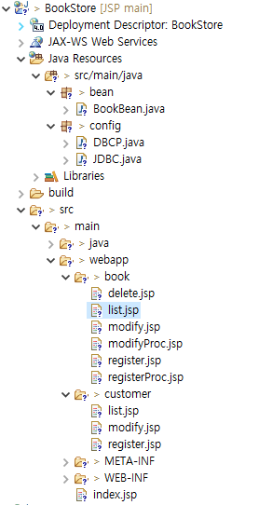
1. 프로젝트 생성 및 구성
프로젝트 구조
- 프로젝트 명 : BookStore
- WAS: Tomcat 9
- DB : java1_bookstore
- 개발도구 : Eclipse, Workbench
- DBCP로 코드 사용을 편하게 하고 서버 과부하를 줄임
- JavaBean으로 코드의 복잡성을 줄이고 재사용하기
쉽게 만듬

Slide 4
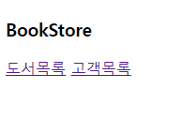
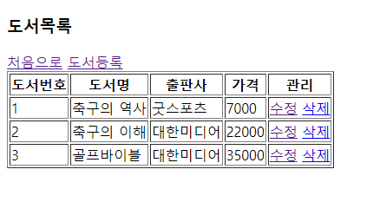
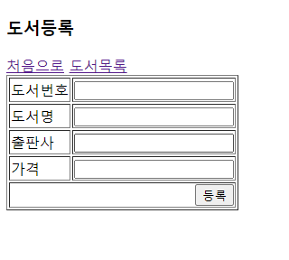


2. 화면 구현
- book(도서)와 customer(고객)의 목록, 등록, 수정 화면 구현을 해보겠습니다.
index
list
register
- DB 값이 제대로 출력 되었는지 HeidiSQL로 확인 했습니다.
Java1_bookstore
HeidiSQL

Slide 5
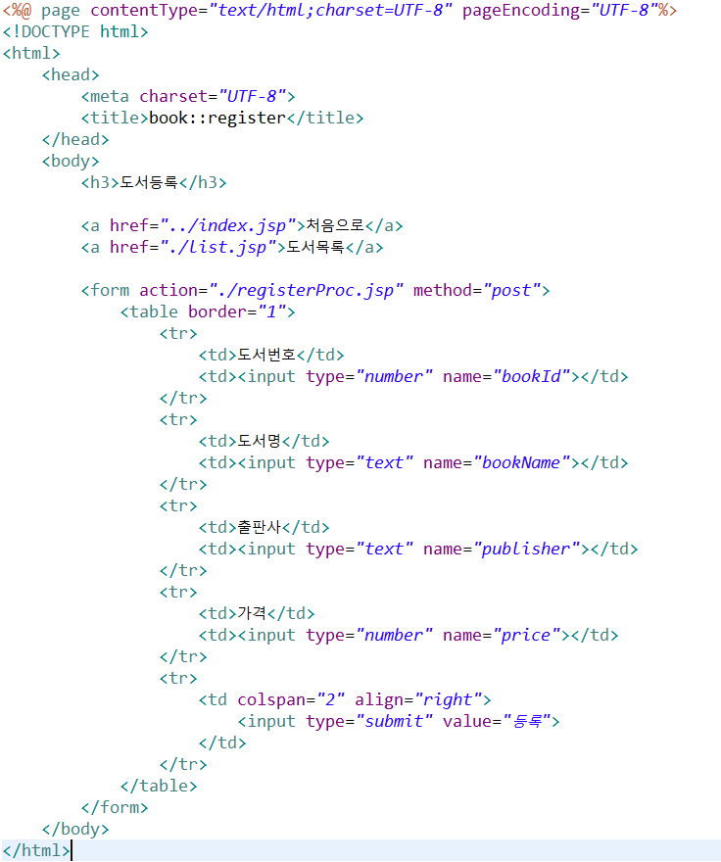
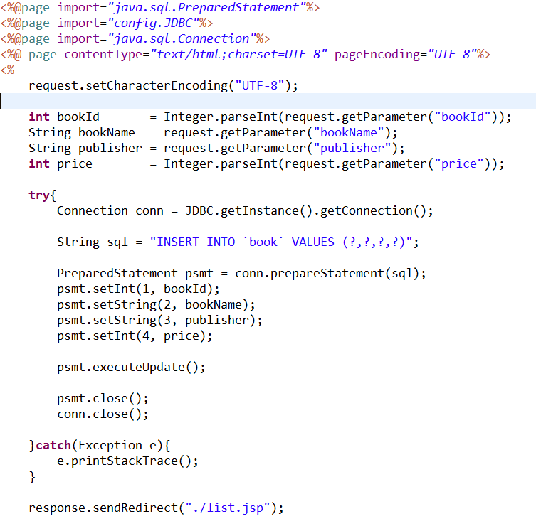
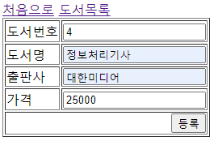
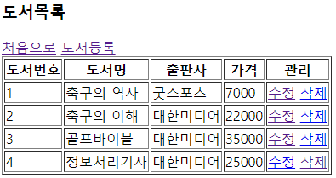
3-1. 기능 구현
- Book의 목록, 등록, 수정, 삭제 기능 구현을 해보겠습니다.

Slide 6
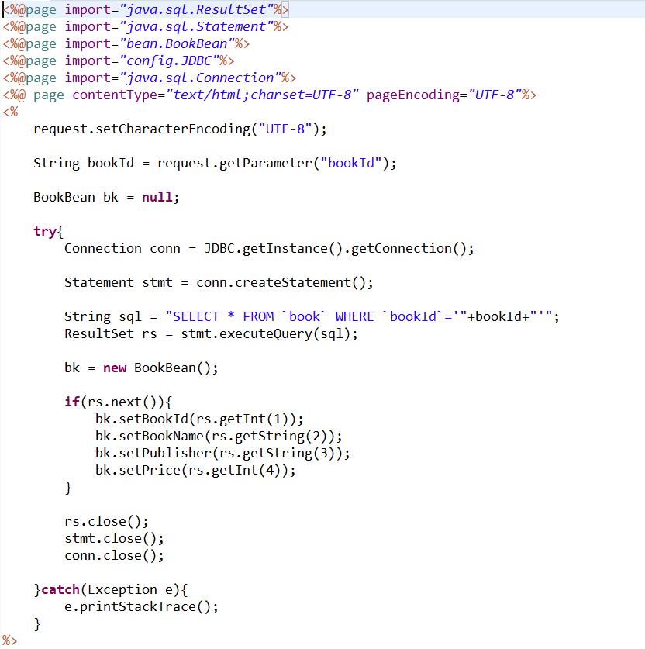
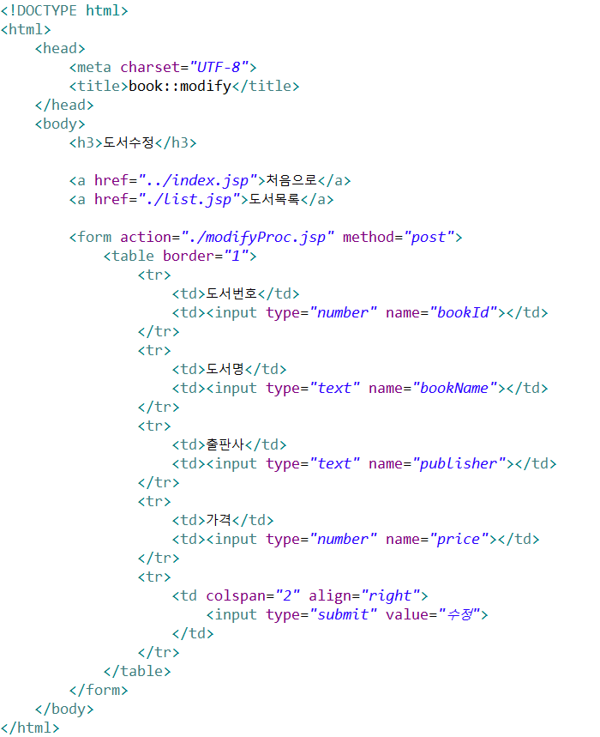
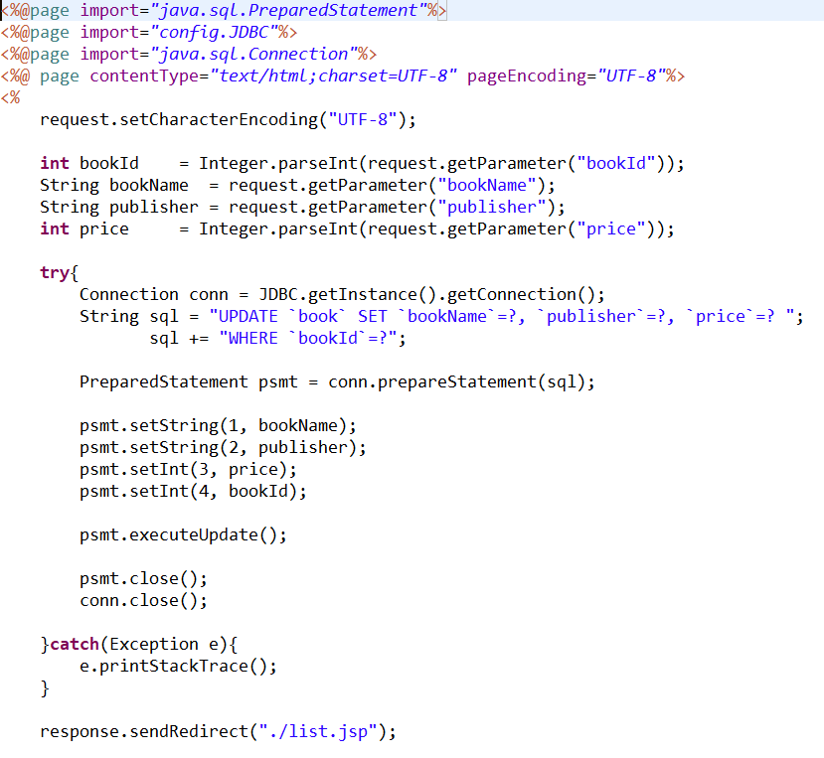
3-2. 기능 구현
- Book의 목록, 등록, 수정, 삭제 기능 구현을 해보겠습니다.

Slide 7
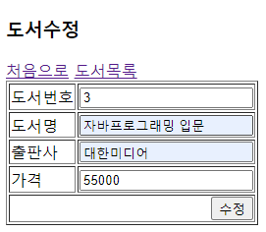
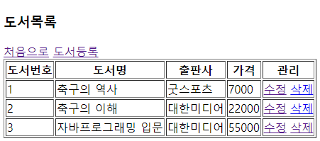
3-3. 기능 구현
- Book의 목록, 등록, 수정, 삭제 기능 구현을 해보겠습니다.

Slide 8
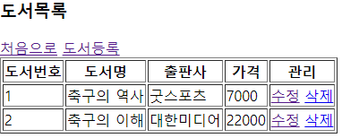
3-4. 기능 구현
- Book의 목록, 등록, 수정, 삭제 기능 구현을 해보겠습니다.

Slide 9
끝

